Slide 1




Taller:
Llenado de Formatos de CS 2019
PFCE, PRODEP y PPS
16, 17 y 18 Julio de 2019
Fís. María del Consuelo Romero Sánchez

Slide 2
Términos Utilizados en Formatos y SICS
Instancia Normativa: Es la CGUTyP.
Instancias Ejecutoras: Son las UT´s y UP´s.
Enlace o Responsable de Contraloría Social. (RCS)
PFCE: Programa de Fortalecimiento para la Calidad Educativa.
PRODEP: Programa para el Desarrollo Profesional Docente
PPS: Programa de Servicios de Educación Superior y Posgrado

Slide 3
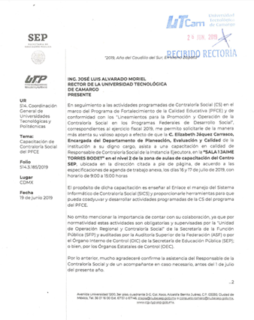
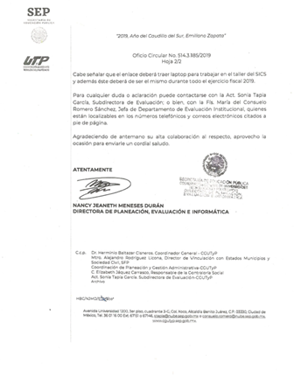
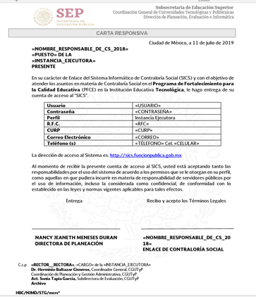
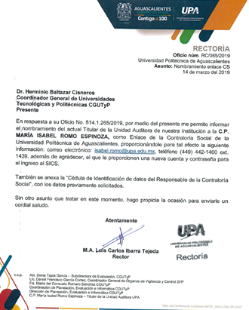
Oficios requeridos:
Todos los oficios Informativos que se envíen por parte de la Instancia Normativa (CGUTyP), deberán reenviarse “a la brevedad” a la misma con el sello de “recibido” de Rectoría de la Universidad.
Oficio de nombramiento de Responsable de CS.
Oficio dirigido al Órgano de Control del Estado, donde se hace mención de quien lleva a cabo las actividades de CS (copia de Acuse sellado o firmado por la Instancia que lo recibe).
Carta Responsiva para el correcto uso del sistema, con firma original del Responsable.

Slide 4
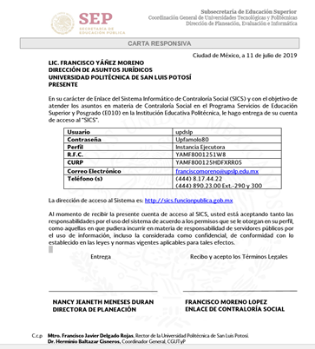
Usuarios y Contraseñas
Usuario: UT/ UP
Es la Abreviatura del nombre de la Universidad
Nota: El Usuario es fijo de acuerdo al nombre de la Universidad con la finalidad de tener el historial de la UT/UP en el SICS
Contraseña:
UT/ UP
Primeras dos letras del Nombre
Primeras dos letras de Apellido Paterno
Primeras dos letras Apellido Materno
Primer 2 cifras del numero del RFC.
Nota: La contraseña si varía de acuerdo al nombre de la persona responsable de CS

Slide 5
Nombre de los archivos PDF a enviar:
Oficio de Solicitud de Nombre de Responsable (ACUSE): RESP-PFCE– iniciales universidad
RESP-PRODEP–iniciales universidad, RESP-PPS–iniciales universidad
Oficio de Nombramiento del Enlace de CS: EN-PFCE–iniciales universidad
EN-PRODEP– iniciales universidad, EN-PPS– iniciales universidad
Oficio de Capacitación (ACUSE): CAP-PFCE– iniciales universidad
CAP-PRODEP– iniciales universidad, CAP-PPS– iniciales universidad
Oficio OEC: OEC-PFCE–iniciales universidad
OEC-PRODEP–iniciales universidad, OEC-PPS–iniciales universidad
Carta Responsiva: CR-PFCE–iniciales universidad
CR-PRODEP–iniciales universidad, CR-PPS–iniciales universidad
Fecha límite de entrega de todos los documentos: Jueves 16 de AGOSTO de 2019.

Slide 8
Objetivo:
Conocer la forma correcta del llenado de los formatos de CS 2018 de los Programas Federales PFCE, PRODEP y PPS, y su captura en el SICS.
Taller de apoyo de las actividades de CS 2019

Slide 9
PFCE y PPS
PRODEP
Formatos PFCE y PPS | A3 Minuta de Reunión A4 Acta de Registro del CCS A5 Acta de Sustitución de un Integrante del CCS A6 Formato para Solicitud de Información A7 Informe Final del Comité de CS A8 Cédula de Quejas y Denuncias
Formatos PRODEP | A2 Minuta de Reunión A3 Lista de Asistencia A4 Acta de Registro del CCS A5 Acta de Sustitución de un Integrante del CCS A6 Formato para Solicitud de Información A7 Informe Final del Comité de CS A8 Cédula de Quejas y Denuncias

Slide 10
PETCS
Programa Institucional de Contraloría Social
Acta del registro del Comité
Acta de Sustitución de un integrante
Solicitud de Información
Informe Final del Comité de Contraloría Social
PATCS
Programa Anual de Trabajo de Contraloría Social
Minuta de Reunión
Quejas y Denuncias
Material de Trabajo de CS 2018

Slide 11
Nombres que deben de llevar los archivos (ejemplo anexos de PFCE)
PECTS: PECTS-PRODEP-UTA, PETCS-PFCE-UTA, PETCS-PPS-UTA
Anexo 3 Minuta de reunión:
A3 – 1 – UTA
A3 – 2 – UTA
A3 – 3 – UTA
A3 – 4 – UTA
A3 – 5 – UTA
A3 – 5.1 – UTA A3 – 5.2 – UTA A3 – 5.3 – UTA
A3 –3- 4 – UTA
Anexo 4 Acta de Registro de CS: ACTA – UTA
Anexo 5 Acta de Sustitución: SUSTITUCION – UTA
Anexo 6 Solicitud de Información: SOLICITUD – UTA
Anexo 7 Informe Final de CS: INFORME – UTA
Anexo 8 Cédula de Quejas y Denuncias: QUEJAS – UTA
Archivos de Materiales de Capacitación: MCAPACITACION-UTA
Archivos de Materiales de Difusión: MDIFUSION-UTA
NOTA: SI NO CUMPLEN CON ESTOS REQUISITOS, SE LES REGRESARÁN LOS ARCHIVOS Y NO SERÁN VALIDADOS.
PROGRAMA DE LA REUNIÓN:
BIENVENIDA
REGISTRO DE ASISTENCIA (PASE DE LISTA DE ASISTENCIA)
INFORMACIÓN SOBRE CONTRALORÍA SOCIAL
ACLARACIÓN DE DUDAS
SE PRESENTA LA PROPUESTA DE CANDIDATOS PARA INTEGRAR EL COMITÉ DE CS
VOTACIÓN
INTEGRACIÓN DEL COMITÉ
CIERRE
5.1, 5.2 y 5.3, del Objetivo 5, va ir variando trimestralmente.

Slide 12
Objetivo de la reunión:
Constituir el Comité de Contraloria Social
Capacitar a los integrantes del Comité de CS
Elaborar el Material de Difusión
Distribuir el Material de Difusión y Capacitación
Supervisar los gastos del Financiamiento del PFCE o PRODEP o PPS (según sea el caso)
El (los) objetivo(s) se eligen de acuerdo a los puntos a tratar en la reunión y el nombre del archivo de la minuta, depende del numero de objetivo, por ejemplo:
Reunión para elaborar material de difusión, nombre del archivo A3 – 3 – UTA

Slide 13
Nombre del Comité:
Universidad Tecnológica (Politécnica) XXXXXXXX-CCS PFCE 2018
Universidad Tecnológica (Politécnica) XXXXXXXX-CCS PRODEP 2018
Universidad Politécnica de San Luis Potosí-CCS PPS 2018
Nombre del Proyecto:
Universidad Tecnológica (Politécnica) de XXXXXXXXXX - PFCE 2018
Universidad Tecnológica (Politécnica) de XXXXXXXXXX - PRODEP 2018
Universidad Politécnica de San Luis Potosí- PPS 2018

Slide 14
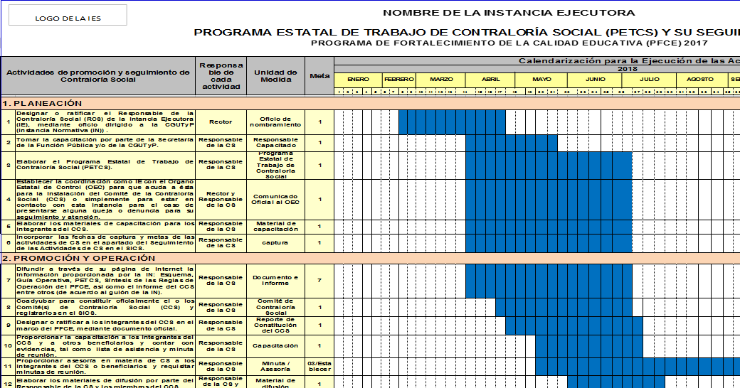
Llenado y captura de PETCS
Este documento una vez llenado, se firma y se guarda en PDF
El nombre del archivo se sugiere: PETCS UT (nombre UT o UP)
Se envía a la CGUTyP para su validación (antes de subir al SICS)
Si este documento no es capturado de manera correcta, no se pueden capturar las actividades siguientes en SICS.
Asegurarse de “guardar” correctamente y después de validada la información por responsables de CS de la CGUTyP podrán darle “enviar”
Los cambios que se le hacen a este documento son:
Logo de la IES: Colocar el logo de la Universidad.
Nombre de la Universidad
Actividad 11 debe de decir 4 metas y actividad 12 al menos 1
Nombre y firma del Responsable de CS
Nombre Archivo PDF del PECTS: PECTS – iniciales de la universidad Ejemplo: PECTS-PFCE-UTA
A más tardar dentro de los 20 días hábiles posteriores a su ejecución.

Slide 18
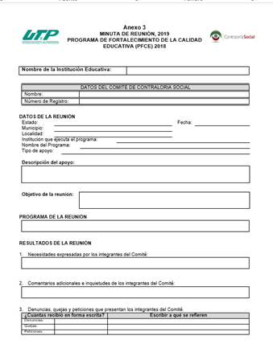
ANEXO 3
Nombre del Comité:
Universidad Tecnológica (Politécnica) XXXXXXXX-CCS 2018
Objetivo de la reunión:
Constituir el Comité de Contraloria Social
Capacitar a los integrantes del Comité de CS
Elaborar el Material de Difusión
Distribuir el Material de Difusión y Capacitación
Supervisar los gastos del Financiamiento del PFCE, PRODEP o PPS 2018 (según sea el caso)
El (los) objetivo(s) se eligen de acuerdo a los puntos a tratar en la reunión y el nombre del archivo de la minuta, depende del numero de objetivo: ejemplo Reunion para elaborar material de difusión, nombre del archivo A3 – 3 – UTA

Slide 19
ANEXO 3
Nombre del Comité: Universidad Tecnológica (Politécnica) XXXXXXXX-CCS 2018
Descripción del apoyo: Se registrará el Nombre del (los) Proyecto(s) como viene(n) en el Anexo de ejecución.
Ejemplo: Fortalecimiento de la Capacidad Académica, Consolidación de la Competitividad y Atención a los estudiantes.
Objetivo de la reunión:
Constituir el Comité de Contraloria Social
Capacitar a los integrantes del Comité de CS
Elaborar el Material de Difusión
Distribuir el Material de Difusión y Capacitación
Supervisar los gastos del Financiamiento del PFCE, PRODEP o PPS
Tipo de Apoyo: Conforme al convenio

